Slide 1
ประชุมเชิงปฏิบัติการ
สร้างความเข้าใจตัวชี้วัดแผนปฏิบัติการ
ประจำปีงบประมาณ พ.ศ. 2566
วันอังคารที่ 1 พฤศจิกายน 2565
ณ ห้องประชุมราชนครินทร์ ชั้น 5 อาคาร 100 ปี สมเด็จพระศรีนครินทร์
กองนโยบายและแผน สำนักงานอธิการบดี
มหาวิทยาลัยราชภัฏวไลยอลงกรณ์ ในพระบรมราชูปถัมภ์

Slide 2
Introduction
KPIs Template
แผนปฏิบัติการมหาวิทยาลัยราชภัฏวไลยอลงกรณ์ ในพระบรมราชูปถัมภ์
ประจำปีงบประมาณ พ.ศ. 2566
กองนโยบายและแผน
มหาวิทยาลัยราชภัฏวไลยอลงกรณ์ ในพระบรมราชูปถัมภ์

Slide 3
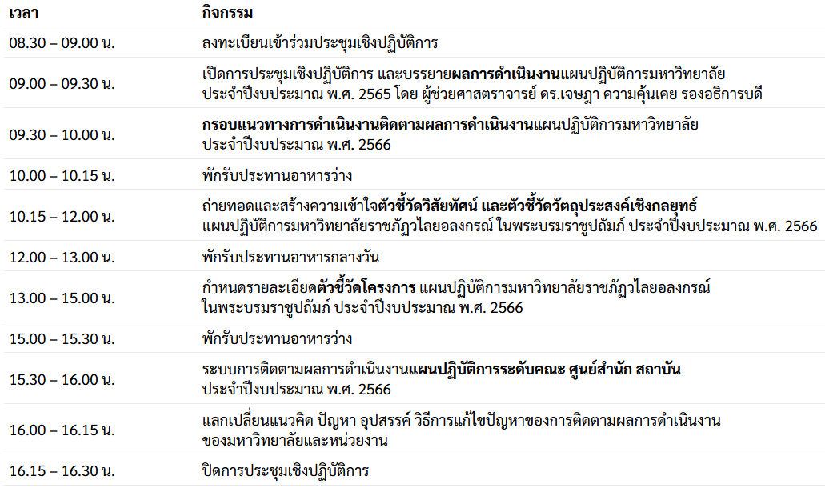
Agenda
Get Started

Slide 4
IMPORTANT ! ! !
Changed for VRU Plan
Continue Presentation
ในปีงบประมาณ พ.ศ. 2566 มหาวิทยาลัยราชภัฏวไลยอลงกรณ์ ในพระบรมราชูปถัมภ์
เปลี่ยน แก้ไข เพิ่ม ตัวชี้วัด
แผนกลยุทธ์ และแผนปฏิบัติการ

Slide 5
แผนปฏิบัติการ 2566
Oct 2022 / Plan Division
แผนปฏิบัติการมหาวิทยาลัยราชภัฏ
วไลยอลงกรณ์ ในพระบรมราชูปถัมภ์
ประจำปีงบประมาณ พ.ศ. 2566
Handbook
เอกสารประกอบการประชุม
สามารถดาวน์โหลดเอกสารทั้งหมดได้ที่
เว็บไซต์กองนโยบายและแผน
www.plan.vru.ac.th
คู่มือรายละเอียดตัวชี้วัด
Oct 2022 / Plan Division
คู่มือรายละเอียดตัวชี้วัด (KPIs Template)
แผนปฏิบัติการมหาวิทยาลัยราชภัฏ
วไลยอลงกรณ์ ในพระบรมราชูปถัมภ์
ประจำปีงบประมาณ พ.ศ. 2566
plan.vru.ac.th

Slide 6
แบบฟอร์มคีย์ข้อมูล
คู่มือรายละเอียดตัวชี้วัด
Microsoft Office Word 365
แบบฟอร์ม
คู่มือรายละเอียดตัวชี้วัด (KPIs Template)
แผนปฏิบัติการมหาวิทยาลัยราชภัฏ
วไลยอลงกรณ์ ในพระบรมราชูปถัมภ์
ประจำปีงบประมาณ พ.ศ. 2566
Handbook
เอกสารประกอบการประชุม
เพิ่มเติม
สามารถดาวน์โหลดเอกสารทั้งหมดได้ที่
เว็บไซต์กองนโยบายและแผน
www.plan.vru.ac.th
เอกสารเพิ่มเติมทั้งหมด
www.plan.vru.ac.th
เอกสารประกอบการประชุมตัวชี้วัด
วันที่ 17 ตุลาคม และ วันที่ 1 พฤศจิกายน
ดาวน์โหลดได้ที่เว็บไซต์กองนโยบายและแผน
www.plan.vru.ac.th
plan.vru.ac.th

Slide 7
KPIs Template
Action Plan 2023
แผนปฏิบัติการมหาวิทยาลัยราชภัฏวไลยอลงกรณ์ ในพระบรมราชูปถัมภ์
ประจำปีงบประมาณ พ.ศ. 2566
กองนโยบายและแผน
มหาวิทยาลัยราชภัฏวไลยอลงกรณ์ ในพระบรมราชูปถัมภ์

Slide 8
KPIs Report
รายงานผลการดำเนินงานแผนปฏิบัติการ
ประจำปีงบประมาณ พ.ศ. 2565
โดย ผู้ช่วยศาสตราจารย์ ดร.เจษฎา ความคุ้นเคย รองอธิการบดี
plan.vru.ac.th

Slide 9
Budget 2023
การจัดสรรทรัพยากรสู่การปฏิบัติ
906,421,000
555,747,600
350,673,400
42
งบประมาณทั้งหมด
งบประมาณแผ่นดิน
งบประมาณรายได้
จำนวนโครงการทั้งหมด
งบประมาณจำแนกตามยุทธศาสตร์
5.80%
ยุทธศาสตร์ที่ 1
0.32%
ยุทธศาสตร์ที่ 2
2.40%
ยุทธศาสตร์ที่ 3
91.46%
ยุทธศาสตร์ที่ 4

Slide 10
กรอบการดำเนินงาน
Framework Plan 2023
แผนปฏิบัติการมหาวิทยาลัยราชภัฏวไลยอลงกรณ์ ในพระบรมราชูปถัมภ์
ประจำปีงบประมาณ พ.ศ. 2566
กองนโยบายและแผน
มหาวิทยาลัยราชภัฏวไลยอลงกรณ์ ในพระบรมราชูปถัมภ์

Slide 11
How are you?
ผู้ดำเนินงาน
ทำความเข้าใจในบทบาทของตนเอง
ตามแผนกลยุทธ์มหาวิทยาลัย พ.ศ.2566-2570
ในการพลักดันการดำเนินงาน
ให้บรรลุวิสัยทัศน์ระดับมหาวิทยาลัย
Party
คือ ผู้ที่ได้รับค่าเป้าหมายในการดำเนินงาน
หรือผู้ที่ทำหน้าที่ขับเคลื่อนให้ตัวชี้วัดบรรลุค่าเป้าหมายตามแผนกลยุทธ์ อาจจมีหลายหน่วยงานที่ร่วมดำเนินงาน หรือมีเพียงแค่หน่วยงานเดียว
ผู้รายงาน
Supervisor
คือ ผู้ที่ได้รับหน้าที่ในการวิเคราะห์ สังเคราะห์ ออกแบบกลไกการดำเนินงาน
และรวบรวมผลการดำเนินงาน เพื่อรายงานต่อมหาวิทยาลัย ซึ่งมีเพียงหน่วยงานเดียว

Slide 12
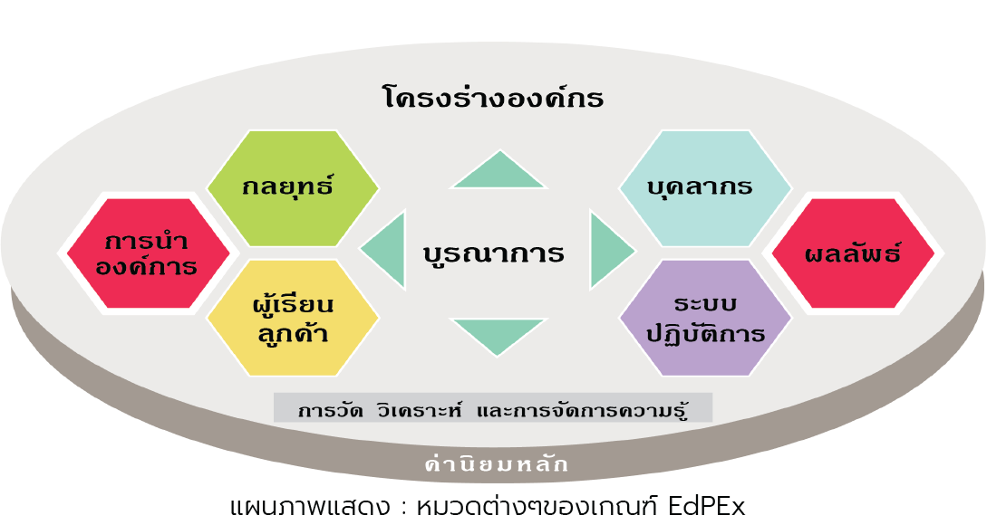
การดำเนินงานตามเกณฑ์ EdPEx ในระดับมหาวิทยาลัย และคณะ ศูนย์ สำนัก
01.
02.
หมวด 1
หมวด 2
การนำองค์กร
กลยุทธ์
04.
07.
หมวด 4
หมวด 7
การวัด วิเคราะห์ และการจัดการความรู้
ผลลัพธ์

Slide 13
Changed for Sustainability
Continue Presentation
ในปีงบประมาณ พ.ศ. 2566
มหาวิทยาลัยราชภัฏวไลยอลงกรณ์ ในพระบรมราชูปถัมภ์
เปลี่ยนกระบวนการติดตามผลการดำเนินงาน
แผนกลยุทธ์ และแผนปฏิบัติการ

Slide 14
Monitoring VRU Plan New Process 2023
Notes:
หน้าที่ 1

Slide 15
Monitoring VRU Plan New Process 2023
กระบวนการติดตามผลการดำเนินงานแผนปฏิบัติการ
ในปีงบประมาณ พ.ศ. 2566 เป็นต้นไป
มหาวิทยาลัยราชภัฏวไลยอลงกรณ์ ในพระบรมราชูปถัมภ์ เปลี่ยนกระบวนการติดตามผลการดำเนินงานตามแผนใหม่
ผู้ดำเนินงาน
Party
Reporter
OLD
Commentator
มหาวิทยาลัย
ผู้รายงาน
University
Supervisor

Slide 16
Monitoring VRU Plan New Process 2023
กระบวนการติดตามผลการดำเนินงานแผนปฏิบัติการ
ในปีงบประมาณ พ.ศ. 2566 เป็นต้นไป
มหาวิทยาลัยราชภัฏวไลยอลงกรณ์ ในพระบรมราชูปถัมภ์ เปลี่ยนกระบวนการติดตามผลการดำเนินงานตามแผนใหม่
Reporter
Reporter
NEW
Commentator
ผู้ดำเนินงาน
ผู้รายงาน
มหาวิทยาลัย
Party
Supervisor
University

Slide 17
ระบบบริหารด้านงบประมาณ งานการเงินและบัญชี และพัสดุ
Information Systems
erp.vru.ac.th
ระบบสารสนเทศ
สำหรับการรายงาน
ผลการดำเนินงาน
ให้รายงานผลการดำเนินงาน
ตัวชี้วัดกิจกรรม
สามารถดาวน์โหลดเอกสารทั้งหมดได้ที่
เว็บไซต์กองนโยบายและแผน
www.plan.vru.ac.th
ระบบสารสนเทศเชิงกลยุทธ์
sis.vru.ac.th
ให้รายงานผลการดำเนินงาน
ตัวชี้วัดวิสัยทัศน์
ตัวชี้วัดวัตถุประสงค์เชิงกลยุทธ์
และตัวชี้วัดโครงการ
plan.vru.ac.th

Slide 18
Monitoring VRU Plan New Process 2023
กระบวนการติดตามผลการดำเนินงานแผนปฏิบัติการ
หลังจากที่ออกแบบกระบวนการดำเนินงาน และสร้างความเข้าใจรายละเอียดตัวชี้วัดเรียบร้อยแล้ว
มหาวิทยาลัยจะดำเนินการจัดทำ “คำรับรอง” ร่วมกับคณบดี และผู้อำนวยการ
เพื่อส่งมอบผลการดำเนินงานร่วมกัน
ในคราวประชุม กบ. ครั้งที่ 11/2565 ในวันพฤหัสบดีที่ 10 พฤศจิกายน 2565
คณบดีและ
ผู้อำนวยการ
มหาวิทยาลัย

Slide 19
Action Plan 2023
ระดับคณะ ศูนย์ สำนักที่ได้รับการอนุมัติแผน
ตามมติคณะกรรมการบริหารมหาวิทยาลัย (กบ.) ครั้งที่ 8/2565
วันพฤหัสบดีที่ 11 สิงหาคม พ.ศ. 2565
เมื่อปิดปีงบประมาณ 2566 จะต้องจัดทำรายงานผลการดำเนินงานตามแผนระดับหน่วยงานเสนอต่อ กบ.
Action Plan 2023

Slide 20
Timeline
Continue Presentation
ปฏิทินการติดตามตัวชี้วัดแผนปฏิบัติการ
ประจำปีงบประมาณ พ.ศ. 2566

Slide 21
Timeline
ปฏิทินการติดตามตัวชี้วัดแผนปฏิบัติการ
ประจำปีงบประมาณ พ.ศ. 2565
17 ตุลาคม 2565
มีนาคม 2566
ถ่ายทอดรายละเอียดตัวชี้วัดตัวชี้วัดแผนปฏิบัติการ มหาวิทยาลัย ราชภัฏวไลยอลงกรณ์ ในพระบรมราชูปถัมภ์ ปีงบประมาณ พ.ศ. 2566
รายงานผลการดำเนินงาน
ไตรมาสที่ 2
ปีงบประมาณ พ.ศ. 2566
มกราคม 2566
กุมภาพันธ์ 2566
รายงานผลการดำเนินงาน
ไตรมาสที่ 1
ปีงบประมาณ พ.ศ. 2566
ทบทวนผลการดำเนินงานและวิเคราะห์ข้อเสนอแนะผลการดำเนินงาน ไตรมาสที่ 1
ปีงบประมาณ พ.ศ. 2566
เมษายน 2566
ธันวาคม 2566
สิงหาคม 2566
ทบทวนผลการดำเนินงานและวิเคราะห์ข้อเสนอแนะผลการดำเนินงาน ไตรมาสที่ 2
ปีงบประมาณ พ.ศ. 2566
นำเสนอรายงานผลการดำเนินงานแผนปฏิบัติการ ประจำปีงบประมาณ พ.ศ. 2566
ต่อ กบ.
รายงานผลการดำเนินงาน
ไตรมาสที่ 4
ปีงบประมาณ พ.ศ. 2566
กรกฎาคม 2566
มิถุนายน 2566
ทบทวนผลการดำเนินงานและวิเคราะห์ข้อเสนอแนะผลการดำเนินงาน ไตรมาสที่ 3
ปีงบประมาณ พ.ศ. 2566
รายงานผลการดำเนินงาน
ไตรมาสที่ 3
ปีงบประมาณ พ.ศ. 2566

Slide 22
Setup KPIs Template
Continue Presentation
กำหนดรายละเอียดตัวชี้วัดแผนปฏิบัติการ
ประจำปีงบประมาณ พ.ศ. 2566

Slide 23
KPI Action Plan
ประเภทตัวชี้วัด
แผนปฏิบัติการมหาวิทยาลัยราชภัฏวไลยอลงกรณ์ ในพระบรมราชูปถัมภ์
ตัวชี้วัด
กิจกรรม
ตัวชี้วัด
โครงการ
ตัวชี้วัด
วัตถุประสงค์
เชิงกลยุทธ์
ตัวชี้วัด
วิสัยทัศน์

Slide 24
Important
01.
เปิดไฟล์คู่มือรายละเอียดตัวชี้วัด
Introduction
KPIs Template
ใช้ประโยชน์จากเอกสารประกอบการประชุม
ที่อยู่ในมือท่านให้มากที่สุด
02.
ไปพร้อมๆ กันทีละตัวชี้วัด
สิ่งสำคัญที่สุด คือ
ผู้ดำเนินงาน และผู้รายงาน จะต้องทำความเข้าใจให้ตรงกัน สงสัยตัวชี้วัดไหนให้ถามทันที
“เข้าใจคำอธิบาย เกณฑ์ วิธีจัดเก็บ
สูตรคำนวณ และระยะเวลาในการรายงาน”
03.
กรอกรายละเอียดไปพร้อมๆ กัน
โปรดกรอกรายชื่อผู้ดำเนินงาน และผู้รายงานในแบบฟอร์มทุกตัวชี้วัด
04.
ทำความเข้าใจในวัตถุประสงค์ของตัวชี้วัด
ข้อนี้สำคัญที่สุด เป็นหัวใจสำคัญของกิจกรรมนี้
เพื่อให้ผู้ดำเนินงานปฏิบัติงานไปในทิศทางเดียวกัน
และผู้รายงานสามารถวิเคราะห์ตัวชี้วัดได้

Slide 25
ลำดับตัวชี้วัด | มหาวิทยาลัยเป็นผู้กำหนด
ชื่อตัวชี้วัดภาษาไทย | มหาวิทยาลัยเป็นผู้กำหนด
ชื่อตัวชี้วัดภาษาอังกฤษ | มหาวิทยาลัยเป็นผู้กำหนด
ประเภทตัวชี้วัด | กองนโยบายและแผนเป็นผู้กำหนด
ความถี่ในการรายงาน | กองนโยบายและแผนเป็นผู้กำหนด
ช่วงระยะเวลาของการรายงานตัวชี้วัด | กองนโยบายและแผน เป็นผู้กำหนด และหน่วยงานกำหนดร่วมกันในบางตัวชี้วัด
หน่วยวัด | มหาวิทยาลัยเป็นผู้กำหนด
ค่าเป้าหมาย | มหาวิทยาลัยเป็นผู้กำหนด
คำนิยามตัวชี้วัด | มหาวิทยาลัยเป็นผู้กำหนดตามแผนกลยุทธ์และแผนปฏิบัติการ ให้ผู้ดำเนินงาน และผู้รายงาน ศึกษาคำนิยามร่วมกันเป็นไปในทิศทางเดียวกัน หากต้องการเปลี่ยนแปลงคำนิยาม ให้ผู้รายงาน เป็นผู้ปรับปรุง แก้ไข เพิ่มเติม
สูตรคำนวณ/เกณฑ์
รายการข้อมูลสารสนเทศ | กองนโยบายและแผนเป็นผู้กำหนด
แบบฟอร์มการรายงาน | กองนโยบายและแผนเป็นผู้กำหนด
คู่เทียบ | ถ้าหากท่านมีคู่เทียบที่ต้องการสร้างความได้เปรียบเชิงกลยุทธ์ หรือความได้เปรียบของคู่แข่ง
วิธีการจัดเก็บตัวชี้วัด | ให้ผู้รางาน และผู้ดำเนินงานตกลงร่วมกัน
การนำไปใช้ประโยชน์ | กองนโยบายและแผนเป็นผู้กำหนด
ผู้จัดเก็บตัวชี้วัด | ผู้ดำเนินงานที่ได้รับค่าเป้าหมาย กรอกรายชื่อผู้รับผิดชอบ
ผู้รายงานตัวชี้วัด | ผู้รายงานที่ระบุไว้ในแผน ให้กรอกรายชื่อผู้รายงาน
ผู้กำกับติดตามตัวชี้วัด | ผู้รายงานกรอกชื่อผู้ที่มีหน้าที่ติดตามการดำเนินงานในภาพรวมของตัวชี้วัด หรือชื่อคณะกรรมการ

Slide 26
How to Use
SIS
ระบบสารสนเทศเชิงกลยุทธ์
Strategy Information System (SIS)
กองนโยบายและแผน
มหาวิทยาลัยราชภัฏวไลยอลงกรณ์ ในพระบรมราชูปถัมภ์

Slide 27
How to sing in SIS
Continue Presentation
วิธีเข้าสู่ระบบ
ระบบสารสนเทศเชิงกลยุทธ์
Strategy Information System (SIS)

Slide 28
Action Plan 2023
sis.vru.ac.th
Action Plan 2023

Slide 29
Action Plan 2023
ชื่อผู้ใช้งานเดียวกับระบบสารบรรณ
รหัสผ่าน 1234567890
(สามารถเปลี่ยนรหัสผ่านได้)
Action Plan 2023

Slide 30
Action Plan 2023
WARNING!!!
ไม่สามารถเข้าสู่ระบบได้
โปรดติดต่อเจ้าหน้าที่
Action Plan 2023

Slide 31
Action Plan 2023
Action Plan 2023

Slide 32
01.
คู่มือรายละเอียดตัวชี้วัด (KPIs Template)
Important
ติดตามผล และรายงานผล เป็นไปตามคู่มือรายละเอียดตัวชี้วัดที่ผ่านการตกลงร่วมกันเรียบร้อยแล้ว
Report KPIs to
SIS
02.
แสดงรายงานผลตัวชี้วัดทุกประเภท
สำหรับรายงานตัวชี้วัด 3 ประเภท ได้แก่
ปัจจุบันตัวชี้วัดในระบบ SIS มีมากกว่า 1700 ตัว
สามารถเรียกดูรายตัวชี้วัด และแสดงกราฟเปรียบเทียบได้
ตัวชี้วัดวิสัยทัศน์
ตัวชี้วัดวัตถุประสงค์เชิงกลยุทธ์
ตัวชี้วัดโครงการ (ไม่ใช่ตัวชี้วัดกิจกรรม)
03.
แสดงรายชื่อผู้ดำเนินงาน และผู้รายงาน
สามารถเรียกดูรายงานรายชื่อผู้ที่เกี่ยวข้องกับตัวชี้วัดตามหน่วยงาน และประเภทตัวชี้วัดได้
04.
ผู้รายงานตัวชี้วัด
ใช้ชื่อผู้ใช้งานที่ระบุในคู่มือรายละเอียดตัวชี้วัด (KPIs Template) เท่านั้น

Slide 33
How to Report KPIs
Continue Presentation
วิธีรายงานตัวชี้วัด
ระบบสารสนเทศเชิงกลยุทธ์
Strategy Information System (SIS)

Slide 34
Q&A
แผนปฏิบัติการมหาวิทยาลัยราชภัฏวไลยอลงกรณ์ ในพระบรมราชูปถัมภ์
ประจำปีงบประมาณ พ.ศ. 2566
กองนโยบายและแผน
มหาวิทยาลัยราชภัฏวไลยอลงกรณ์ ในพระบรมราชูปถัมภ์

